Slide 1


Slide 2
Modelo de fiscalización
La fiscalización de las cuentas y recursos de la universidad se realiza mediante dos vías.
  Interna
    A través de la Contraloría General
  Externa
    A través de un despacho externo
      Actualmente PricewaterhouseCoopers (PwC)

Slide 3
Integración de la Contraloría General
La Contraloría General de la Universidad de Guadalajara se integra por:
  Contralor General.
  Secretario de la Contraloría General.
  3 Jefaturas de Unidad.
    Unidad de Auditorias a la Administración General y Empresas Universitarias.
    Unidad de Auditorías a Centros Universitarios, SUV y SEMS.
    Unidad Técnica.
  16 Contralorías de Centro, SUV y SEMS.
  2 Coordinadores.
  34 Auditores.

Slide 4
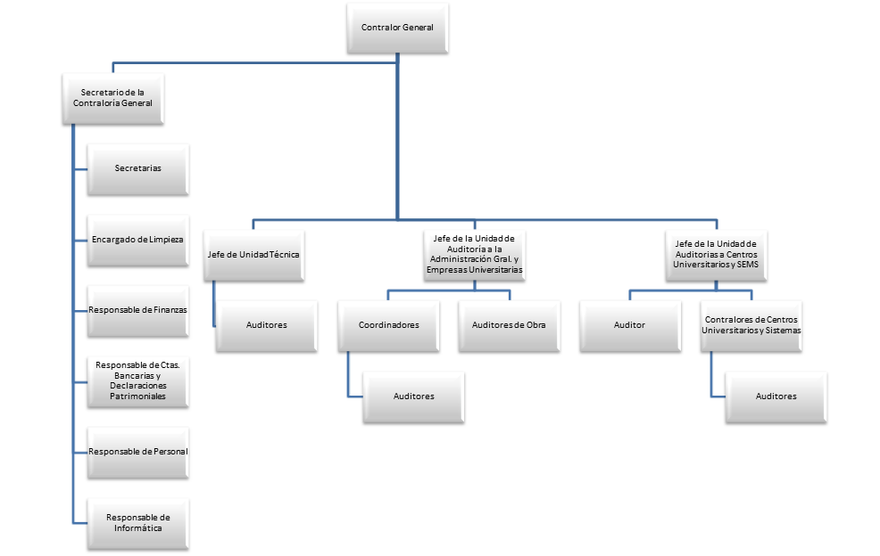
Organigrama de la Contraloría General

Slide 5
Funciones y atribuciones generales de la Contraloría General
Las funciones de la Contraloría General se establecen de conformidad con:
  El Estatuto General de la Universidad de Guadalajara, Capítulo VI, artículos 110 y 112.
  Los Artículos 43 y 48 del Reglamento del Sistema de Fiscalización de la Universidad de Guadalajara.
Con base en ello se establece que la Contraloría General es una entidad administrativa que depende del H. Consejo General Universitario, y tiene a su cargo las funciones de vigilancia, fiscalización, supervisión y control financiero y administrativo del conjunto de las dependencias universitarias.

Slide 6
Funciones y atribuciones generales de la Contraloría General
Entre sus atribuciones se cuentan las siguientes:
  Revisar la Cuenta Universitaria;
  Inspeccionar el ejercicio del gasto universitario y su congruencia presupuestal;
  Practicar auditorías financieras, administrativas, integrales y de gestión;
  Verificar el cumplimiento de la normatividad universitaria y en especial la relacionada con la planeación, presupuestación, ingresos, gastos e inversiones en las dependencias de la Red universitaria;

Slide 7
Funciones y atribuciones generales de la Contraloría General
  Verificar que las dependencias de la Red universitaria cumplan con las normas y disposiciones en materia de sistema de registro y contabilidad, contratación y remuneraciones al personal, contratación de adquisiciones, arrendamientos, servicios y ejecución de obra, conservación, uso, destino, afectación, enajenación y baja de bienes muebles e inmuebles, almacenes y demás activos y recursos materiales de la Universidad de Guadalajara;
  Fiscalizar los recursos que ejerzan las entidades denominadas Empresas Universitarias, así como los demás organismos contemplados en la normatividad universitaria;
  Pedir información o auditar cuando se presenten denuncias debidamente fundadas o que por otras circunstancias se pueda suponer el presunto manejo, aplicación o custodia irregular de recursos universitarios, o su desvío;

Slide 8
Funciones y atribuciones generales de la Contraloría General
  Vigilar el cumplimiento oportuno de la presentación de las declaraciones patrimoniales ante la Contraloría del Estado por parte de los funcionarios universitarios obligados;
  Verificar que las dependencias de la Red universitaria que hubieren recaudado, manejado, administrado o ejercido recursos universitarios, lo hayan realizado conforme a las normas, políticas y programas aprobados en el Presupuesto de Ingresos y Egresos, respetando los montos autorizados;
  Verificar que las dependencias o miembros de la comunidad universitaria que manejen, administren o ejerzan recursos provenientes de fondos externos, lo realicen conforme a las normas, políticas y programas aprobados por los organismos que proporcionan los recursos y la normatividad universitaria respectiva;
  Verificar el cumplimiento de las obligaciones fiscales a cargo de la Universidad de Guadalajara;

Slide 9
Funciones y atribuciones generales de la Contraloría General
  Revisar los apoyos que la Universidad de Guadalajara otorga a sus estudiantes, trabajadores y egresados;
  Investigar, en el ámbito de su competencia, los actos u omisiones que impliquen alguna irregularidad o conducta ilícita en el ingreso, egreso, manejo, custodia y aplicación de fondos y recursos universitarios;
  Verificar el adecuado manejo de los comprobantes fiscales de ingresos, así como de cualquier otro comprobante de ingreso que expidan las dependencias de la Red universitaria;
  Practicar revisiones a los registros escolares y a los procesos de admisión de alumnos;
  Proponer las normas que regulen los instrumentos y procedimientos de control de la Administración universitaria;
  Proponer normas en materia de programación, presupuesto y administración de recursos humanos, materiales y financieros;

Slide 10
Funciones y atribuciones generales de la Contraloría General
  Proponer las normas, procedimientos, métodos y sistemas de contabilidad y de archivo y documentos justificativos y comprobatorios del ingreso y del gasto universitario;
  Establecer los criterios para las auditorías, procedimientos, métodos y sistemas necesarios para la revisión y fiscalización de la Cuenta Universitaria, y en general de los recursos humanos, materiales y financieros de la Universidad;
  Establecer los lineamientos para la entrega-recepción de las dependencias universitarias;
  Designar a los auditores comisionados o habilitados a las diversas dependencias universitarias;
  Organizar y coordinar el sistema de control universitario;
  Coordinar y supervisar el trabajo de los contralores de los centros universitarios y del Sistema de Educación Media Superior;

Slide 11
Funciones y atribuciones generales de la Contraloría General
  Integrar el expediente cuando de los resultados de la revisión resulten hechos que puedan ser constitutivos de delito, el cual será remitido a la Oficina del Abogado General, a través de la Comisión de Hacienda del HCGU, para que realice las acciones jurídicas a que haya lugar.
  Formular las Observaciones y Recomendaciones resultantes de las auditorías practicadas y comunicarlas a las dependencias auditadas para su solventación;
  Determinar los daños y perjuicios que afecten el patrimonio universitario;
  Revisar que la apertura o modificación de cuentas bancarias institucionales en que se inviertan o depositen recursos financieros de la Universidad, se realice de conformidad con los lineamientos por ella establecidos;
  Supervisar la integración de los expedientes informativos de entrega recepción por cambio de titulares de las dependencias de la Red universitaria;
  Informar al H. Consejo General Universitario de los resultados de las auditorías practicadas;
  Rendir al H. Consejo General Universitario el Informe anual de las actividades.

Slide 12
Otras actividades que realiza la Contraloría General no emanadas directamente de la norma
Se cuenta con un auditor asignado a la Coordinación de Planeación y Desarrollo Institucional, quien supervisa el ejercicio y comprobación de los recursos PIFI.
Seguimiento a expedientes de entrega recepción que presentan inconsistencias u observaciones.
Apoyo a Dependencias Universitarias en el cálculo de ISR a retener, por liquidación del personal que deja de laborar para la Universidad de Guadalajara.
Apoyo a dependencias universitarias, para los procesos de Fiscalización y solventación de revisiones, practicadas por entidades externas.
Atender las solicitudes de información derivadas de la Ley de Transparencia, derivadas de las funciones de la Contraloría.
Practicar revisiones de auditoría de matricula escolar, a otras universidades del país, para efectos de la formula CUPIA.
Opinión sobre contratos y convenios solicitados por la Oficina del Abogado General

Slide 13
Auditorías Realizadas por la Contraloría General (2007 – 2012)
Auditorías por tipo | 2007 | 2008 | 2009 | 2010 | 2011 | 2012 | Total
Financieras | 29 | 27 | 27 | 27 | 25 | 36 | 171
Uso y custodia del parque vehicular | 0 | 16 | 30 | 20 | 0 | 13 | 79
Adquisiciones y suministros | 8 | 0 | 15 | 15 | 27 | 16 | 81
Personal y nóminas | 11 | 31 | 26 | 18 | 23 | 15 | 124
Obras | 26 | 21 | 13 | 16 | 18 | 14 | 108
Especiales | 4 | 3 | 6 | 0 | 4 | 3 | 20
Activos fijos | 0 | 0 | 0 | 0 | 31 | 24 | 55
Total | 78 | 98 | 117 | 96 | 128 | 121 | 638
Ámbito de las auditorías realizadas | Cantidad
Centros universitarios y sistemas | 436
Administración general | 120
Empresas | 82

Slide 14
Fiscalización externa
La auditoria realizada a la cuenta universitaria por el Despacho Externo, se realiza cada año, se presenta por parte de la Contraloría General la solicitud de contratación ante la Comisión de Hacienda del H. Consejo General Universitario (HCGU).
La Contraloría General es la dependencia que sirve como enlace ante la Red Universitaria, para que el Despacho externo solicite información a las dependencias para realizar sus pruebas selectivas.
El Despacho Externo emite un Dictamen Final de la Cuenta Universitaria, así como una carta de sugerencias o memorándum de observaciones, documentos que son presentados ante la Comisión Permanente de Hacienda del HCGU, la cual los revisa y valida. Posteriormente se presenta el Estado de Origen y Aplicación de Fondos y sus notas, así como el dictamen del despacho u opinión del auditor, ante el pleno del HCGU para su aprobación, una vez aprobado se publica en los 4 diarios locales de mayor circulación.

Slide 15
Fiscalización externa
Una vez publicados dichos documentos se envían el Extracto del Acta del HCGU y del Dictamen emitido por la Comisión Permanente de Hacienda del HCGU, así como el Estado de Origen y Aplicación de Fondos con sus Notas y el Dictamen del Auditor Externo (despacho), al Congreso del Estado, Gobernador del Estado, Auditoría Superior del Estado, Comisión de Vigilancia de la Cámara de Diputados, Auditoria Superior de la Federación y Secretaría de Educación Pública (SEP).
La cuenta universitaria también se entrega al interior de la Universidad de Guadalajara, una vez obtenidos los acuses de recibo de las instancias externas y se distribuye a la Comisión Permanente de Hacienda del HCGU, Rector General, Vicerrector Ejecutivo, Director de Finanzas, Jefe de la Unidad de Contabilidad y Coordinación General Administrativa.

Slide 16
Logros importantes de la fiscalización universitaria
Solventación de auditorías externas practicadas a la Universidad de Guadalajara, por los órganos de fiscalización externos, entre los que se encuentran los siguientes:
  Auditoria Superior de la Federación.
  Auditoria Superior del Estado de Jalisco.
  Secretaria de la Función Pública en conjunto con la Contraloría del Estado de Jalisco.
  Sistema de Administración Tributaria (SAT).
Implementación en coordinación con la Dirección de Finanzas y la Coordinación General de Tecnologías de Información, en la Red Universitaria, del sistema de facturación electrónica.
Realización de auditorías practicadas a las dependencias de la Red Universitaria, que han permitido mejorar los procesos administrativos y el Sistema de Control Interno.

Slide 17
Algunos problemas a los que se enfrenta el trabajo de fiscalización
Existen debilidades en la cultura organizacional para el cumplimiento de los procedimientos y disposiciones normativas que regulan la operación de los diferentes procesos institucionales.
Se requiere un reglamento sancionatorio que permita promover la cultura de cumplimiento.
Falta de atención en tiempo a la solventación de las observaciones realizadas por la Contraloría General a las Dependencias de la Red y a las emitidas por entes externos.

